Slide 1

Développement front
MMI 3 – TP#5 S5

Slide 2
Danielo JEAN-LOUIS

Slide 3
Limites – Vitest / Test unitaire
Nécessite une maintenance du développeur
  Màj du code = màj des tests unitaires
Ne permet pas de tout tester / vérifier
  Le test manuel ne doit pas être remplacé par les tests unitaires

Slide 4
Limites – Vitest / Test unitaire
Peut prendre beaucoup, beaucoup de temps à exécuter
  Nécessite parfois un ordinateur puissant
Ne fonctionne pas avec l’entièreté d’un projet
  S’arrête là où les tests d’intégration commencent

Slide 5
Nébuleuse de tests automatisés
Tests unitaires
  Testent une unité de code
Test d’intégration
  Testent le fonctionnement orchestré de portions de code → ex : un formulaire entier
Tests end-to-end
  Simulent les actions utilisateurs. Testent un parcours entier

Slide 6
Test end-to-end
Souvent abrégé en e2e test
Simule le comportement d’un utilisateur pour une action spécifique avec toutes les étapes
  Ex : de la connexion à l’achat d’un produit
Plus complet qu’un test unitaire ou test d’intégration
Source(s) :
https://www.artofunittesting.com/definition-of-a-unit-test

Slide 7
Test end-to-end
Possibilité infinie → Priorisation à établir
  Définition de scénarios/plans de tests
Plus récent que les tests unitaires
Existe dans quasiment tous les langages
Géré aussi bien par les développeurs que la QA

Slide 8
Test – Cycle de vie
Initialisation (setUp) : mise en place de l’env
Exécution : Exécution des instructions
Vérification : Test des assertions
Désactivation (tearDown) : nettoyage de l’env

Slide 9
Point technique – Rôle de QA
Responsable de la qualité d’un produit
  QA = Quality Assurance
Peut avoir une expérience en développement
  Préférable pour avoir un meilleur salaire
Connaît le produit et ses points critiques
Très recherché par le monde du travail pour un profil de développement

Slide 10
Test unitaire vs Test e2e
Test unitaire | Test e2e
Gère une petite unité de code | Gère une partie d’une application
Utilise des API simulées | Utilise de réelles API*
S’exécute dans la console | S’exécute dans un vrai navigateur/logiciel
*Pensez à avoir un environnement de test pour éviter d’afficher de fausses données aux clients finaux

Slide 11
Playwright
Outil de e2e test permettant de contrôler un navigateur avec des scripts
Développé et maintenu par Microsoft
Fonctionne avec n’importe quelle typologie de projet web (vanilla js, react, vue…)
Gratuit et Open Source
Populaire
Source(s) :
https://playwright.dev/

Slide 12
Playwright
Installation avec npm
  npm init playwright@latest
Gère les langages Python, C#, Java, Typescript et Javascript
Documentation détaillée (en anglais)
Réutilise certaines fonctions et assertions vues avec Vitest
  test(), toBeEmpty(), toHaveValue()...
Source(s) :
https://playwright.dev/

Slide 13
Playwright
Permet de gérer les sites web, les extensions navigateur et les API
Peut fonctionner en mode headless
  Fonctionnement sans interface utilisateur
Gestion de navigateurs multiples et simultanée
Extension pour VS Code disponible (voir sources)
Tests exécutés en parallèle → Plus rapide
Source(s) :
https://playwright.dev/
https://marketplace.visualstudio.com/items?itemName=ms-playwright.playwright

Slide 14
Playwright
Gère quasiment toutes les actions que vous pouvez faire vous-même en tant qu’utilisateur :
  Click
  Survol
  Entrée de données dans champ de texte
  Upload de média
  Accéder à un site (important pour commencer)
  ...
Source(s) :
https://playwright.dev/

Slide 15
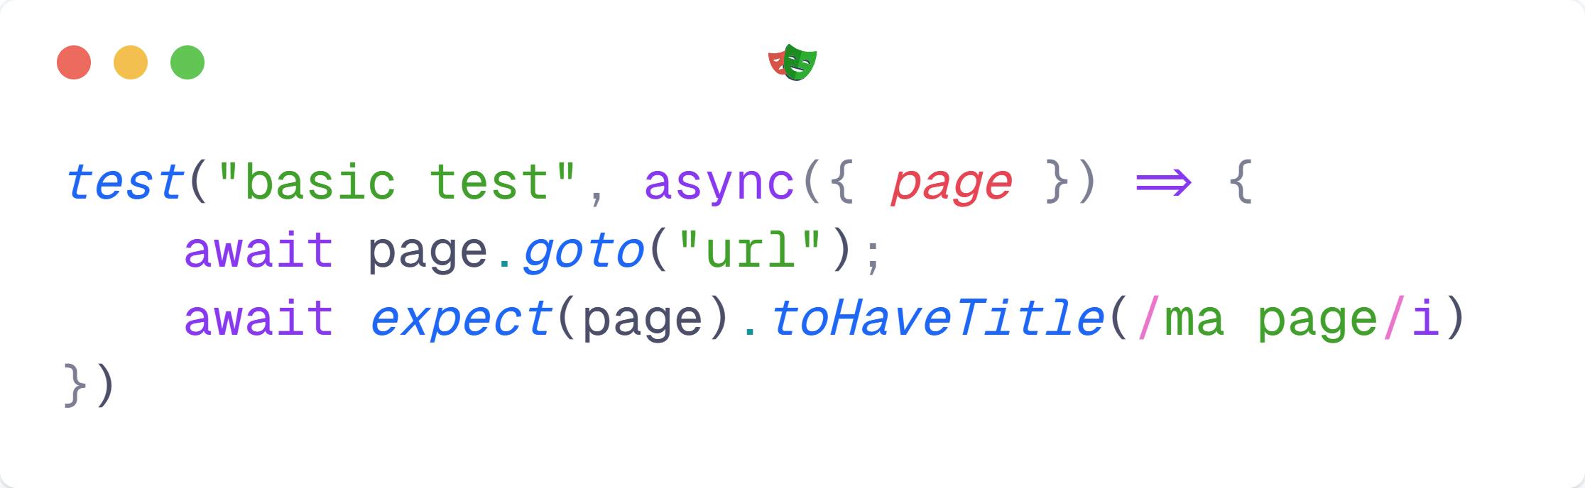
Playwright - Exemple
Exemple de test
Source(s) :
https://playwright.dev/

Slide 16
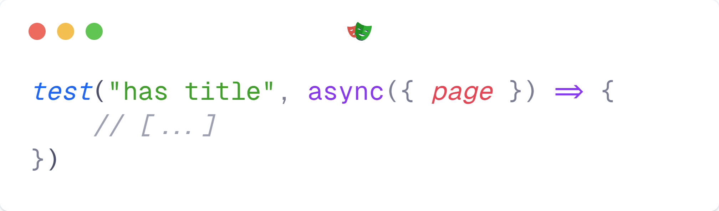
Playwright - Exemple
Nom du test
Fixtures isolées. Représentent une sandbox de plusieurs classes Playwright : page, browser, context...
Source(s) :
https://playwright.dev/
https://playwright.dev/docs/api/class-fixtures

Slide 17
Pratiquons ! - Tests end-to-end (Partie 1)
Pré-requis :
Avoir la ressource ressources/playwright
A télécharger ici : https://github.com/DanYellow/cours/raw/refs/heads/main/s5-developpement-front/travaux-pratiques/numero-5/s5-developpement-front_travaux-pratiques_numero-5.ressources.zip

Slide 18
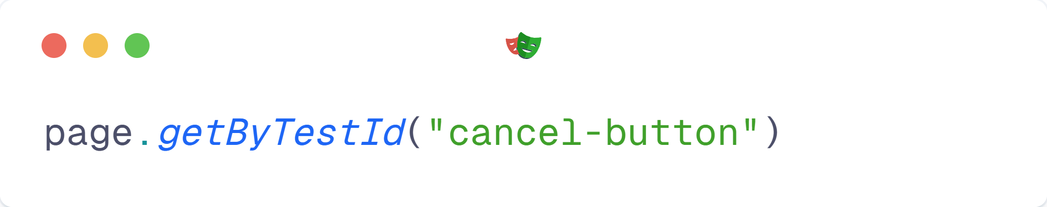
Locators
Permettent de récupérer un élément de page pour interagir avec ou le tester
On récupère toutes les balises ayant le data-attribut “data-testid=’cancel-button’”
Source(s) :
https://playwright.dev/docs/locators#introduction

Slide 19
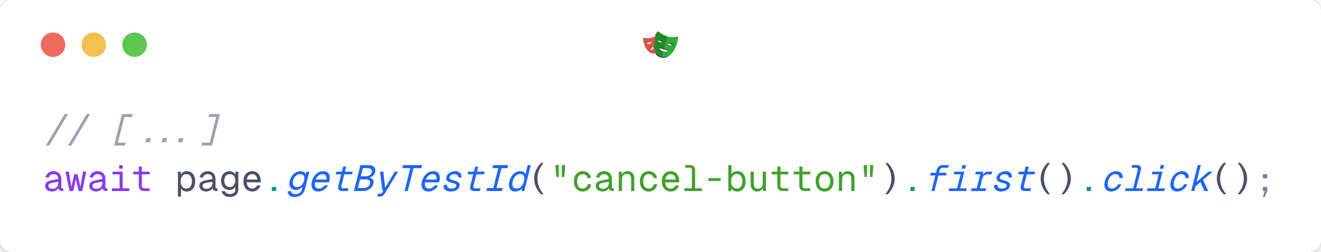
Locators
Possibilité d’enchaîner les instructions après un locator
On récupère le premier élément trouvé puis on clique dessus
Note : Les actions et assertions sont asynchrones, le mot-clé “await” est indispensable
Source(s) :
https://playwright.dev/docs/locators#introduction

Slide 20
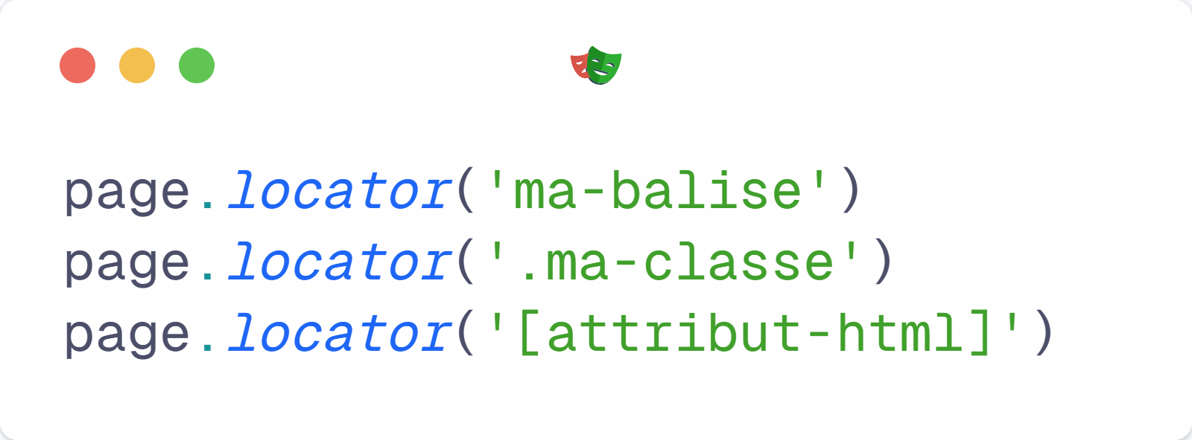
Locators
Possibilité d’utiliser un sélecteur CSS pour récupérer un élément de la page
Source(s) :
https://playwright.dev/docs/locators#introduction

Slide 21
Locators
Récupèrent tous les éléments sur la page
  Utiliser avec .first() / .last() si on veut récupérer le premier / dernier élément trouvé
  Utiliser avec .nth(nb) si on veut récupérer le énième élément (on compte à partir de 0)
Utilise la même syntaxe qu’un sélecteur CSS pour sélectionner les éléments (sélecteur .locator())
Source(s) :
https://playwright.dev/docs/api/class-locator#locator-first
https://playwright.dev/docs/api/class-locator#locator-last
https://playwright.dev/docs/api/class-locator#locator-nth

Slide 22
Locator - click()
Effectue une action de clic sur un élément
Ne fonctionne que sur un élément unique
  page.locator("selecteur").click() → lève une erreur s’il y a plusieurs éléments retournés
Ne fonctionne pas (par défaut) sur un élément non-visible
  .click({force : true}) → contournement
Source(s) :
https://playwright.dev/docs/api/class-locator#locator-click

Slide 23
Locator - click()
Possibilité de maintenir une touche
  .click({ modifiers: ['Shift'] }) → Effectue un clic + majuscule
Source(s) :
https://playwright.dev/docs/api/class-locator#locator-click

Slide 24
Assertion - toHaveURL()
Assertion permettant de vérifier l’URL courante
Accepte une chaîne de caractères ou une RegEx comme paramètre
S’applique sur la classe Page
Source(s) :
https://playwright.dev/docs/next/api/class-pageassertions#page-assertions-to-have-url

Slide 25
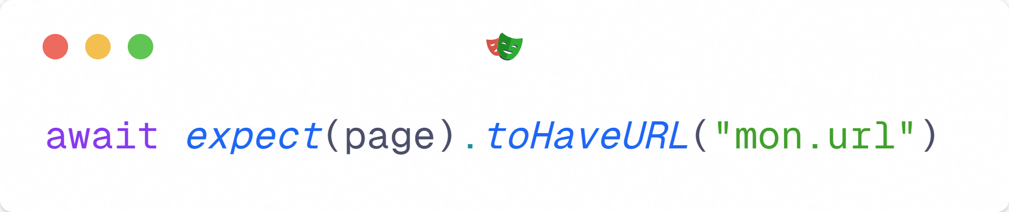
Assertion - toHaveURL()
On vérifie que l’URL courante est égale à “mon.url”
Source(s) :
https://playwright.dev/docs/next/api/class-pageassertions#page-assertions-to-have-url

Slide 26
Assertion - expect()
Crée une assertion
  Condition à valider
  Syntaxe basée sur Vitest (voir sources)
Plusieurs types d’assertions possibles :
  Locator, pages, api, generic
Source(s) :
https://playwright.dev/docs/test-assertions

Slide 27
Assertion - expect()
Tâche asynchrone
Arrête le test si l’instruction échoue
  Utilisation de “expect.soft()” pour éviter l’arrêt du test
Source(s) :
https://playwright.dev/docs/test-assertions
https://playwright.dev/docs/test-assertions#soft-assertions

Slide 28
Assertion - expect()
Validation possibles :
  Vrai ou Faux - .toBeTruthy() / .toBeFalsy()
  Longueur - .toHaveLength(42)
  Texte - .toHaveText("mon texte")
  Capture d’écran : .toHaveScreenshot()
  ...
Source(s) :
https://playwright.dev/docs/test-assertions

Slide 29
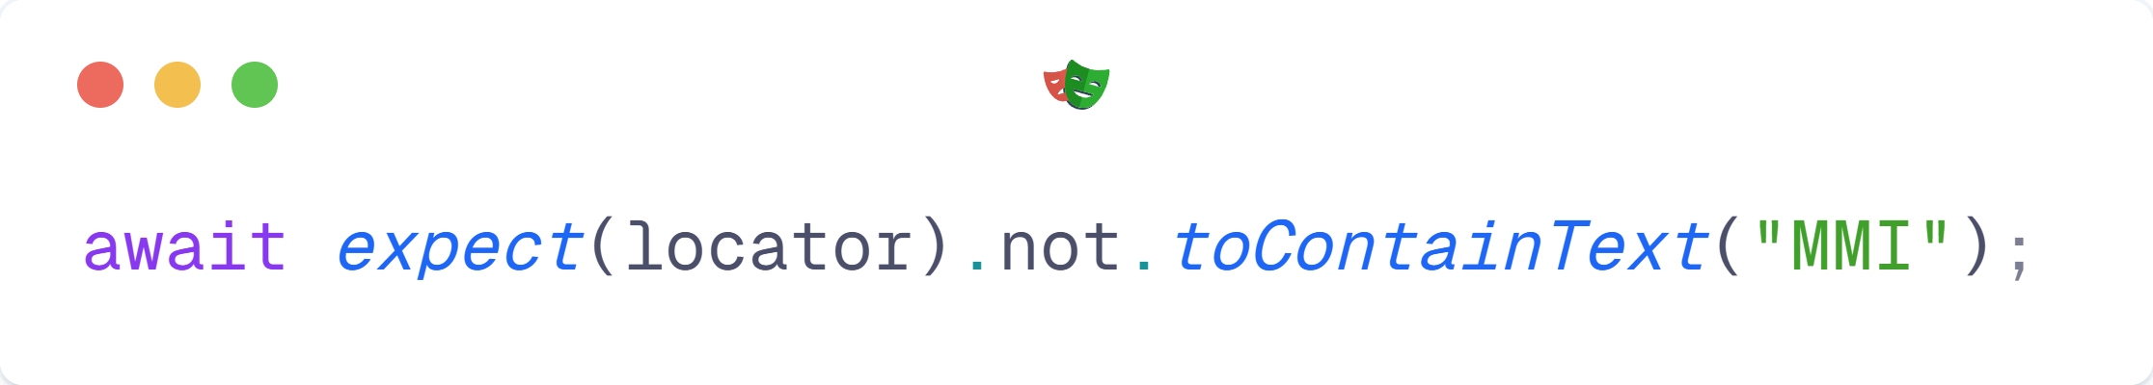
Assertion - négation
Propriété “not”
Permet de tester l’inverse d’une assertion
On teste si notre locator ne possède pas le texte “MMI”
Source(s) :
https://playwright.dev/docs/test-assertions
https://playwright.dev/docs/test-assertions#negating-matchers

Slide 30
Pratiquons ! - Tests end-to-end (Partie 2)
Pré-requis :
Avoir la ressource ressources/playwright
A télécharger ici : https://github.com/DanYellow/cours/raw/refs/heads/main/s5-developpement-front/travaux-pratiques/numero-5/s5-developpement-front_travaux-pratiques_numero-5.ressources.zip

Slide 31
Conventions et bonnes pratiques
Extension de fichiers .spec.js ou .test.js
Le nom d’un test doit être explicite
  Commencer l’intitulé d’un test par “should”
Grouper les tests par catégorie / page
  Fonction “test.describe()” (comme vitest)
Tester uniquement son code
  Le code tiers ne doit pas être testé
Source(s) :
https://playwright.dev/docs/best-practices
Notes:
La balise <img> permet d’afficher des images
La balise <br> permet de faire un saut de ligne (faire “entrée” dans du texte html ne fonctionnera pas)
La balise <hr> affiche une ligne séparatrice horizontale

Slide 32
Conventions et bonnes pratiques
Définir les tests les plus pertinents
  Vous n’avez pas forcément les moyens ni les besoins de tout tester
Éviter d’utiliser des classes ou id comme sélecteur
  Ils peuvent changer et casser vos tests

Slide 33
Formulaires
Possibilité de manipuler les éléments de formulaire
  Input
  Radio button
  Select
  ...

Slide 34
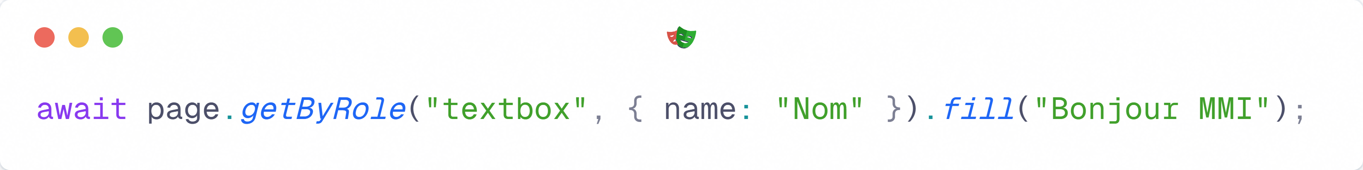
Formulaires
On cherche l’input avec le label “Nom” et on écrit le texte “Bonjour MMI” dedans
(On peut remplacer .getByRole() par .locator())
Source(s) :
https://playwright.dev/docs/api/class-locator#locator-get-by-role
https://playwright.dev/docs/api/class-locator#locator-fill

Slide 35
Action - fill()
Permet d’écrire du texte dans un élément éligible
S’applique sur un élément du DOM
Possibilité d’écrire comme un être humain
  Paramètre “delay”
Ne pas utiliser “type()”, méthode désuète
Source(s) :
https://playwright.dev/docs/api/class-locator#locator-fill

Slide 36
Pratiquons ! - Tests end-to-end (Partie 3/4)
Pré-requis :
Avoir la ressource ressources/playwright
A télécharger ici : https://github.com/DanYellow/cours/raw/refs/heads/main/s5-developpement-front/travaux-pratiques/numero-5/s5-developpement-front_travaux-pratiques_numero-5.ressources.zip

Slide 37
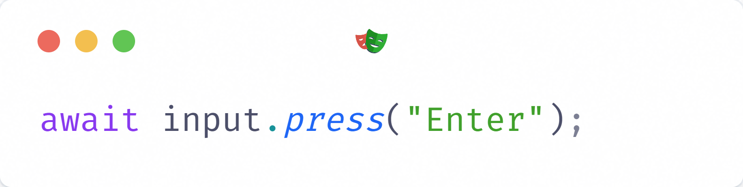
Action - press()
Permet d’appuyer sur une touche
  Fonctionne au global ou dans un champ de texte
Source(s) :
https://playwright.dev/docs/api/class-keyboard

Slide 38
Sélecteurs
Évitez les sélecteurs mutables et polyvalents :
  "class", "id", "balise"...
Préférez les data-attributes
  Avantages :
    Mono-role
    Permettent de passer des données
    Sélecteurs “immutables”

Slide 39
Point technique – Sélecteur de texte
Fausse bonne idée
  Les textes sont amenés à changer surtout s’ils sont dynamiques (articles, commentaires…)
Sélection par texte si et seulement si le texte a son importance
Possibilité d’avoir plus de souplesse avec les RegEx

Slide 40
Sélecteurs - data-testid
Convention issue de l’outil testing-library
  Autre outil de tests automatisés
Nom de data-attr explicite pour désigner un élément qui va être manipulé par un outil de test
Pas obligatoire, mais je vous conseille de l’utiliser ou de définir une convention
Source(s) :
https://testing-library.com/

Slide 41
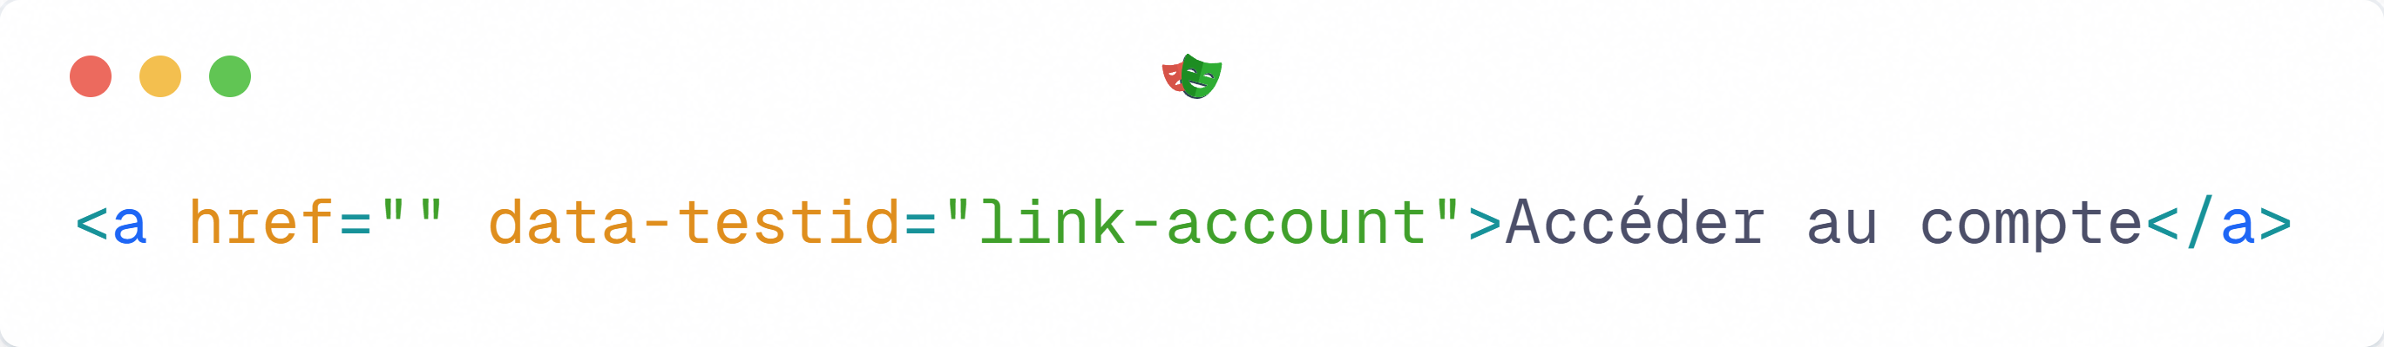
Sélecteurs - data-testid
Utilisation du data-attribut "data-testid" pour cibler l’élément dans l’outil de test

Slide 42
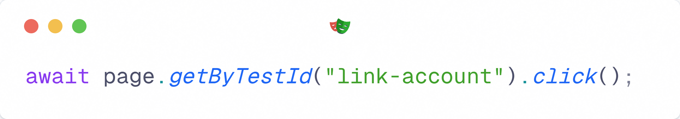
Sélecteurs - data-testid
Playwright propose une méthode dédiée pour cibler par data-testid.
Il est possible de cibler ces éléments via la méthode locator()

Slide 43
Sélecteurs - data-attr
A préférer pour sélectionner un élément dans le javascript
Prévient les effets de bord en cas de changement de valeur pour les attributs : id, class…
Une même balise peut avoir plusieurs data-attributes uniques
Source(s) :
https://developer.mozilla.org/fr/docs/Learn/HTML/Howto/Use_data_attributes
Notes:
- Une balise fermante ne peut pas devenir auto-fermante et inversement
- Le slash (ou barre oblique) sur une balise auto-fermante n’est pas obligatoire

Slide 44
Pratiquons ! - Tests end-to-end (Partie 5)
Pré-requis :
Avoir la ressource ressources/playwright
A télécharger ici : https://github.com/DanYellow/cours/raw/refs/heads/main/s5-developpement-front/travaux-pratiques/numero-5/s5-developpement-front_travaux-pratiques_numero-5.ressources.zip

Slide 45
Upload de média
Playwright utilise un réel fichier
Utilisation de la méthode .setInputFiles()
Source(s) :
https://playwright.dev/docs/input#upload-files
Notes:
- Une balise fermante ne peut pas devenir auto-fermante et inversement
- Le slash (ou barre oblique) sur une balise auto-fermante n’est pas obligatoire

Slide 46
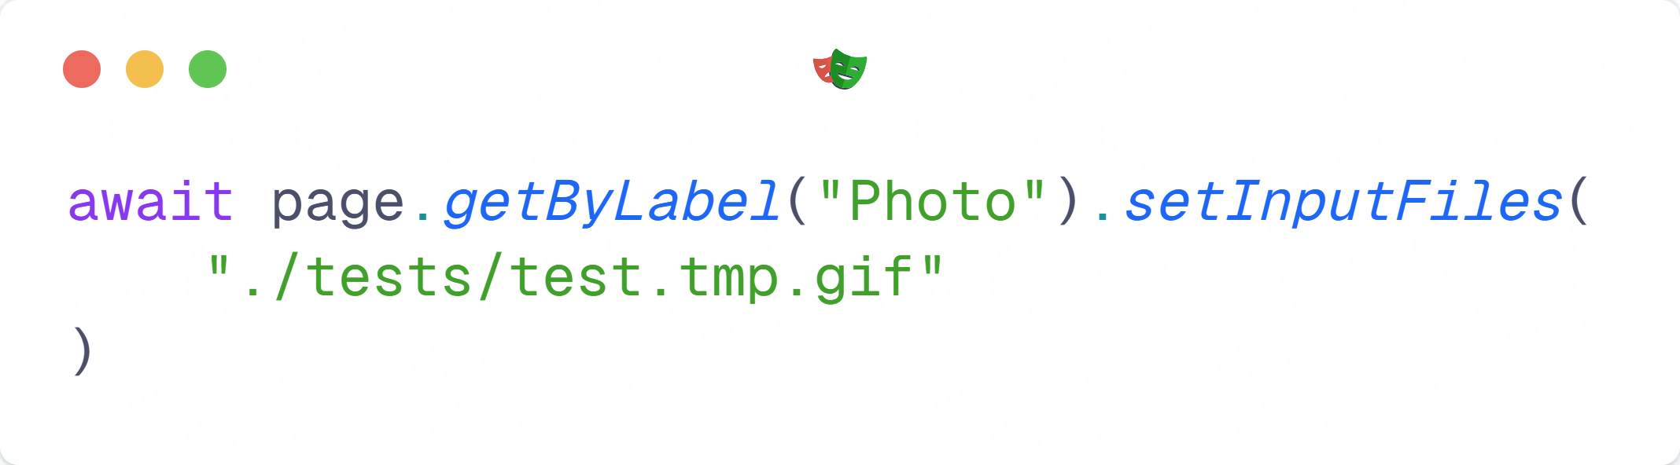
Upload de média
On choisit le fichier "test.tmp.gif" pour le champ ayant le label "Photo".
Le chemin est relatif à la racine du projet pas au fichier de test
Source(s) :
https://playwright.dev/docs/input#upload-files
Notes:
- Une balise fermante ne peut pas devenir auto-fermante et inversement
- Le slash (ou barre oblique) sur une balise auto-fermante n’est pas obligatoire

Slide 47
Pratiquons ! - Tests end-to-end (Partie 6)
Pré-requis :
Avoir la ressource ressources/playwright
A télécharger ici : https://github.com/DanYellow/cours/raw/refs/heads/main/s5-developpement-front/travaux-pratiques/numero-5/s5-developpement-front_travaux-pratiques_numero-5.ressources.zip

Slide 48
Tests asynchrones
Playwright réalise de réels appels d’API
  Possibilité d’intercepter les réponses (usage de mocks)
Préférer l’attente de réponse pour éviter une erreur si l’API est trop lente
Possibilité de mocker des HTTP Archive
Source(s) :
https://playwright.dev/docs/mock
Notes:
La balise <img> permet d’afficher des images
La balise <br> permet de faire un saut de ligne (faire “entrée” dans du texte html ne fonctionnera pas)
La balise <hr> affiche une ligne séparatrice horizontale

Slide 49
Mock
Doit être effectué avant l’appel de l’API à la page
  Sinon, ça ne fonctionnera pas
Gestion de tout type de requêtes HTTP
Source(s) :
https://playwright.dev/docs/mock
Notes:
La balise <img> permet d’afficher des images
La balise <br> permet de faire un saut de ligne (faire “entrée” dans du texte html ne fonctionnera pas)
La balise <hr> affiche une ligne séparatrice horizontale

Slide 50
Mock
Permet :
  D’ajouter des données à la réelle requête
  Modifier l’en-tête (header) de la requête (sans toucher son corps)
Source(s) :
https://playwright.dev/docs/mock
Notes:
La balise <img> permet d’afficher des images
La balise <br> permet de faire un saut de ligne (faire “entrée” dans du texte html ne fonctionnera pas)
La balise <hr> affiche une ligne séparatrice horizontale

Slide 51
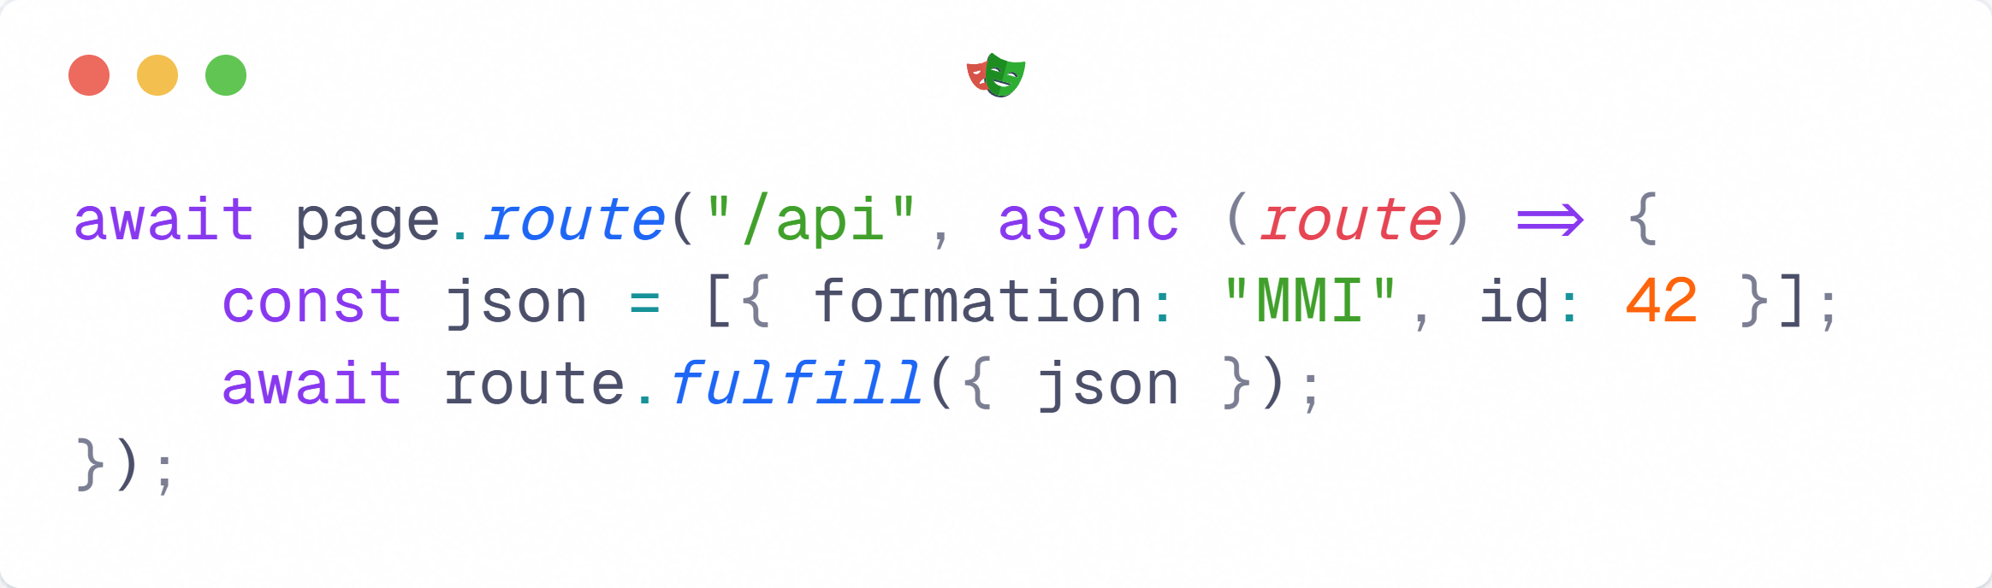
Mock API
Toute requête d’API contenant "/api" retournera autre chose que la vraie API
Source(s) :
https://playwright.dev/docs/mock#modify-api-responses
Notes:
La balise <img> permet d’afficher des images
La balise <br> permet de faire un saut de ligne (faire “entrée” dans du texte html ne fonctionnera pas)
La balise <hr> affiche une ligne séparatrice horizontale

Slide 52
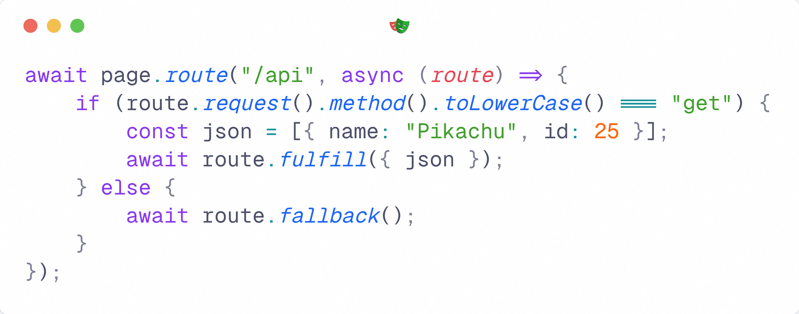
Mock API
Il est possible de vérifier le type de requête et de continuer normalement si la condition n’est pas remplie
Source(s) :
https://playwright.dev/docs/mock#modify-api-responses
https://playwright.dev/docs/api/class-route
Notes:
La balise <img> permet d’afficher des images
La balise <br> permet de faire un saut de ligne (faire “entrée” dans du texte html ne fonctionnera pas)
La balise <hr> affiche une ligne séparatrice horizontale

Slide 53
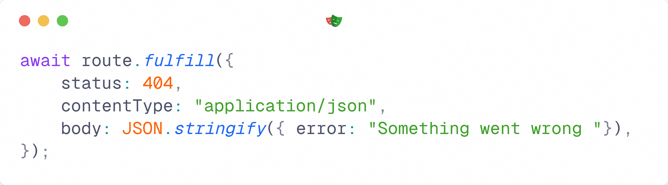
Mock API
Playwright permet également de changer le code de la réponse. Ici 404.
Source(s) :
https://playwright.dev/docs/mock#modify-api-responses
https://playwright.dev/docs/api/class-route
Notes:
La balise <img> permet d’afficher des images
La balise <br> permet de faire un saut de ligne (faire “entrée” dans du texte html ne fonctionnera pas)
La balise <hr> affiche une ligne séparatrice horizontale

Slide 54
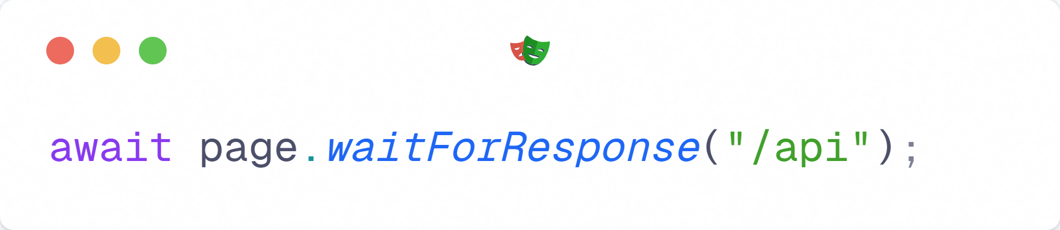
Mock API
Si votre API prend du temps, il est possible d’attendre son retour.
Il est possible d’attendre plus longtemps en passant un paramètre.
Source(s) :
https://playwright.dev/docs/api/class-page#page-wait-for-response
Notes:
La balise <img> permet d’afficher des images
La balise <br> permet de faire un saut de ligne (faire “entrée” dans du texte html ne fonctionnera pas)
La balise <hr> affiche une ligne séparatrice horizontale

Slide 55
Pratiquons ! - Tests end-to-end (Partie 7)
Pré-requis :
Avoir la ressource ressources/playwright
A télécharger ici : https://github.com/DanYellow/cours/raw/refs/heads/main/s5-developpement-front/travaux-pratiques/numero-5/s5-developpement-front_travaux-pratiques_numero-5.ressources.zip

Slide 56
Taille du viewport
Idéal pour tester le responsive
Deux possibilités :
  Utilisation de la méthode setViewportSize() dans un test
  Propriété “viewport” dans le fichier de configuration
    Global ou par navigateur
Source(s) :
https://playwright.dev/docs/api/class-page#page-set-viewport-size
https://playwright.dev/docs/api/class-testoptions#test-options-viewport
Notes:
La balise <img> permet d’afficher des images
La balise <br> permet de faire un saut de ligne (faire “entrée” dans du texte html ne fonctionnera pas)
La balise <hr> affiche une ligne séparatrice horizontale

Slide 57
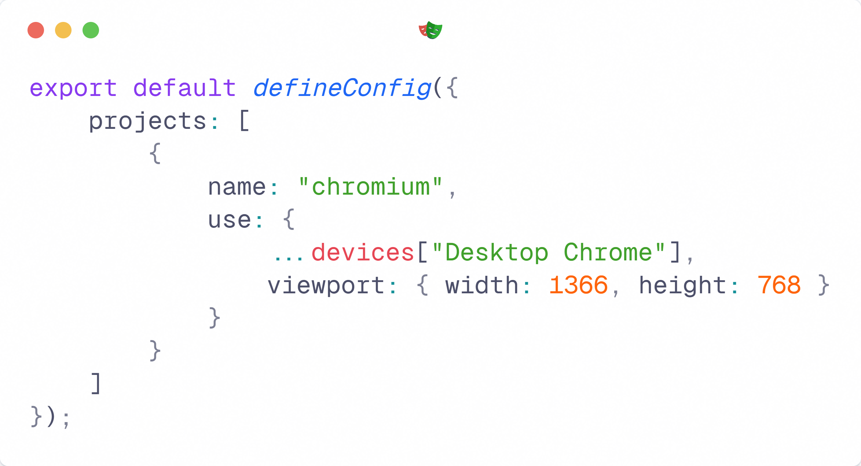
Taille du viewport
On définit la taille du viewport à 1366 x 768
pour le navigateur nommé "chromium" par défaut
Source(s) :
https://playwright.dev/docs/api/class-page#page-set-viewport-size
https://playwright.dev/docs/api/class-testoptions#test-options-viewport
Notes:
La balise <img> permet d’afficher des images
La balise <br> permet de faire un saut de ligne (faire “entrée” dans du texte html ne fonctionnera pas)
La balise <hr> affiche une ligne séparatrice horizontale

Slide 58
Capture d'écran - screenshot()
Utilisation de la méthode screenshot()
Prend une capture d'écran complète / partielle
  Possibilité d'en prendre plusieurs au sein du même test
  Possibilité de rogner la capture
Inutile de commiter les captures d’écran
Source(s) :
https://playwright.dev/docs/api/class-page#page-screenshot
Notes:
La balise <img> permet d’afficher des images
La balise <br> permet de faire un saut de ligne (faire “entrée” dans du texte html ne fonctionnera pas)
La balise <hr> affiche une ligne séparatrice horizontale

Slide 59
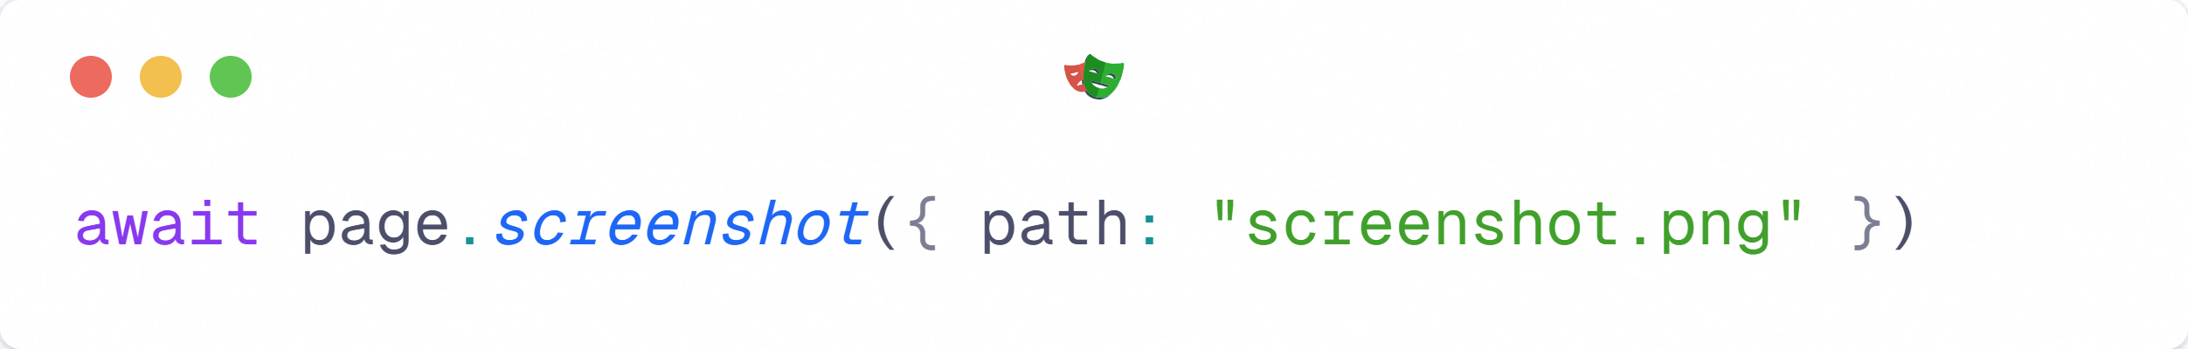
Capture d'écran - screenshot()
On prend une capture nommée "screenshot.png"
Note : le chemin a pour base la racine du projet
Note 2 : Ne commitez pas les captures d’écran
Source(s) :
https://playwright.dev/docs/api/class-page#page-screenshot
Notes:
La balise <img> permet d’afficher des images
La balise <br> permet de faire un saut de ligne (faire “entrée” dans du texte html ne fonctionnera pas)
La balise <hr> affiche une ligne séparatrice horizontale

Slide 60
Invocation de fonction
Utilisation de la méthode evaluate()
Appelle une fonction sur l'élément précédemment récupéré
  Modification du CSS, par exemple
Source(s) :
https://playwright.dev/docs/evaluating
Notes:
La balise <img> permet d’afficher des images
La balise <br> permet de faire un saut de ligne (faire “entrée” dans du texte html ne fonctionnera pas)
La balise <hr> affiche une ligne séparatrice horizontale

Slide 61
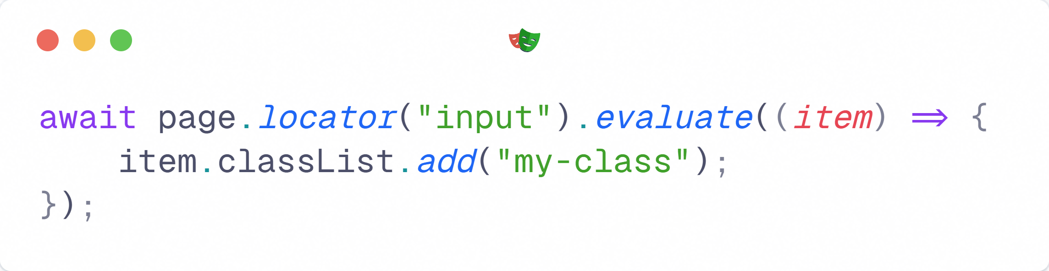
Invocation de fonction
On ajoute une classe sur l’élément qui a été récupéré
Source(s) :
https://playwright.dev/docs/evaluating
Notes:
La balise <img> permet d’afficher des images
La balise <br> permet de faire un saut de ligne (faire “entrée” dans du texte html ne fonctionnera pas)
La balise <hr> affiche une ligne séparatrice horizontale

Slide 62
Pratiquons ! - Tests end-to-end (Partie 8)
Pré-requis :
Avoir la ressource ressources/playwright
A télécharger ici : https://github.com/DanYellow/cours/raw/refs/heads/main/s5-developpement-front/travaux-pratiques/numero-5/s5-developpement-front_travaux-pratiques_numero-5.ressources.zip

Slide 63
playwright.config.js
Fichier de configuration de Playwright
  Crée lors de l’initialisation du projet
Permet de configurer :
  URL d’entrée (le domaine d’où commence tous les tests)
  Taille par défaut du navigateur
  …
Source(s) :
https://playwright.dev/docs/test-configuration
https://playwright.dev/docs/test-use-options
Notes:
- Une balise fermante ne peut pas devenir auto-fermante et inversement
- Le slash (ou barre oblique) sur une balise auto-fermante n’est pas obligatoire

Slide 64
Ouverture d’un nouvel onglet
Playwright ouvre un nouvel onglet en cas de target=”_blank” mais…
  ...L'objet Page ne change pas d'onglet
Nécessite de prévenir Playwright de l’ouverture d’un nouvel onglet
Source(s) :
https://playwright.dev/docs/pages#handling-new-pages
Notes:
- Une balise fermante ne peut pas devenir auto-fermante et inversement
- Le slash (ou barre oblique) sur une balise auto-fermante n’est pas obligatoire

Slide 65
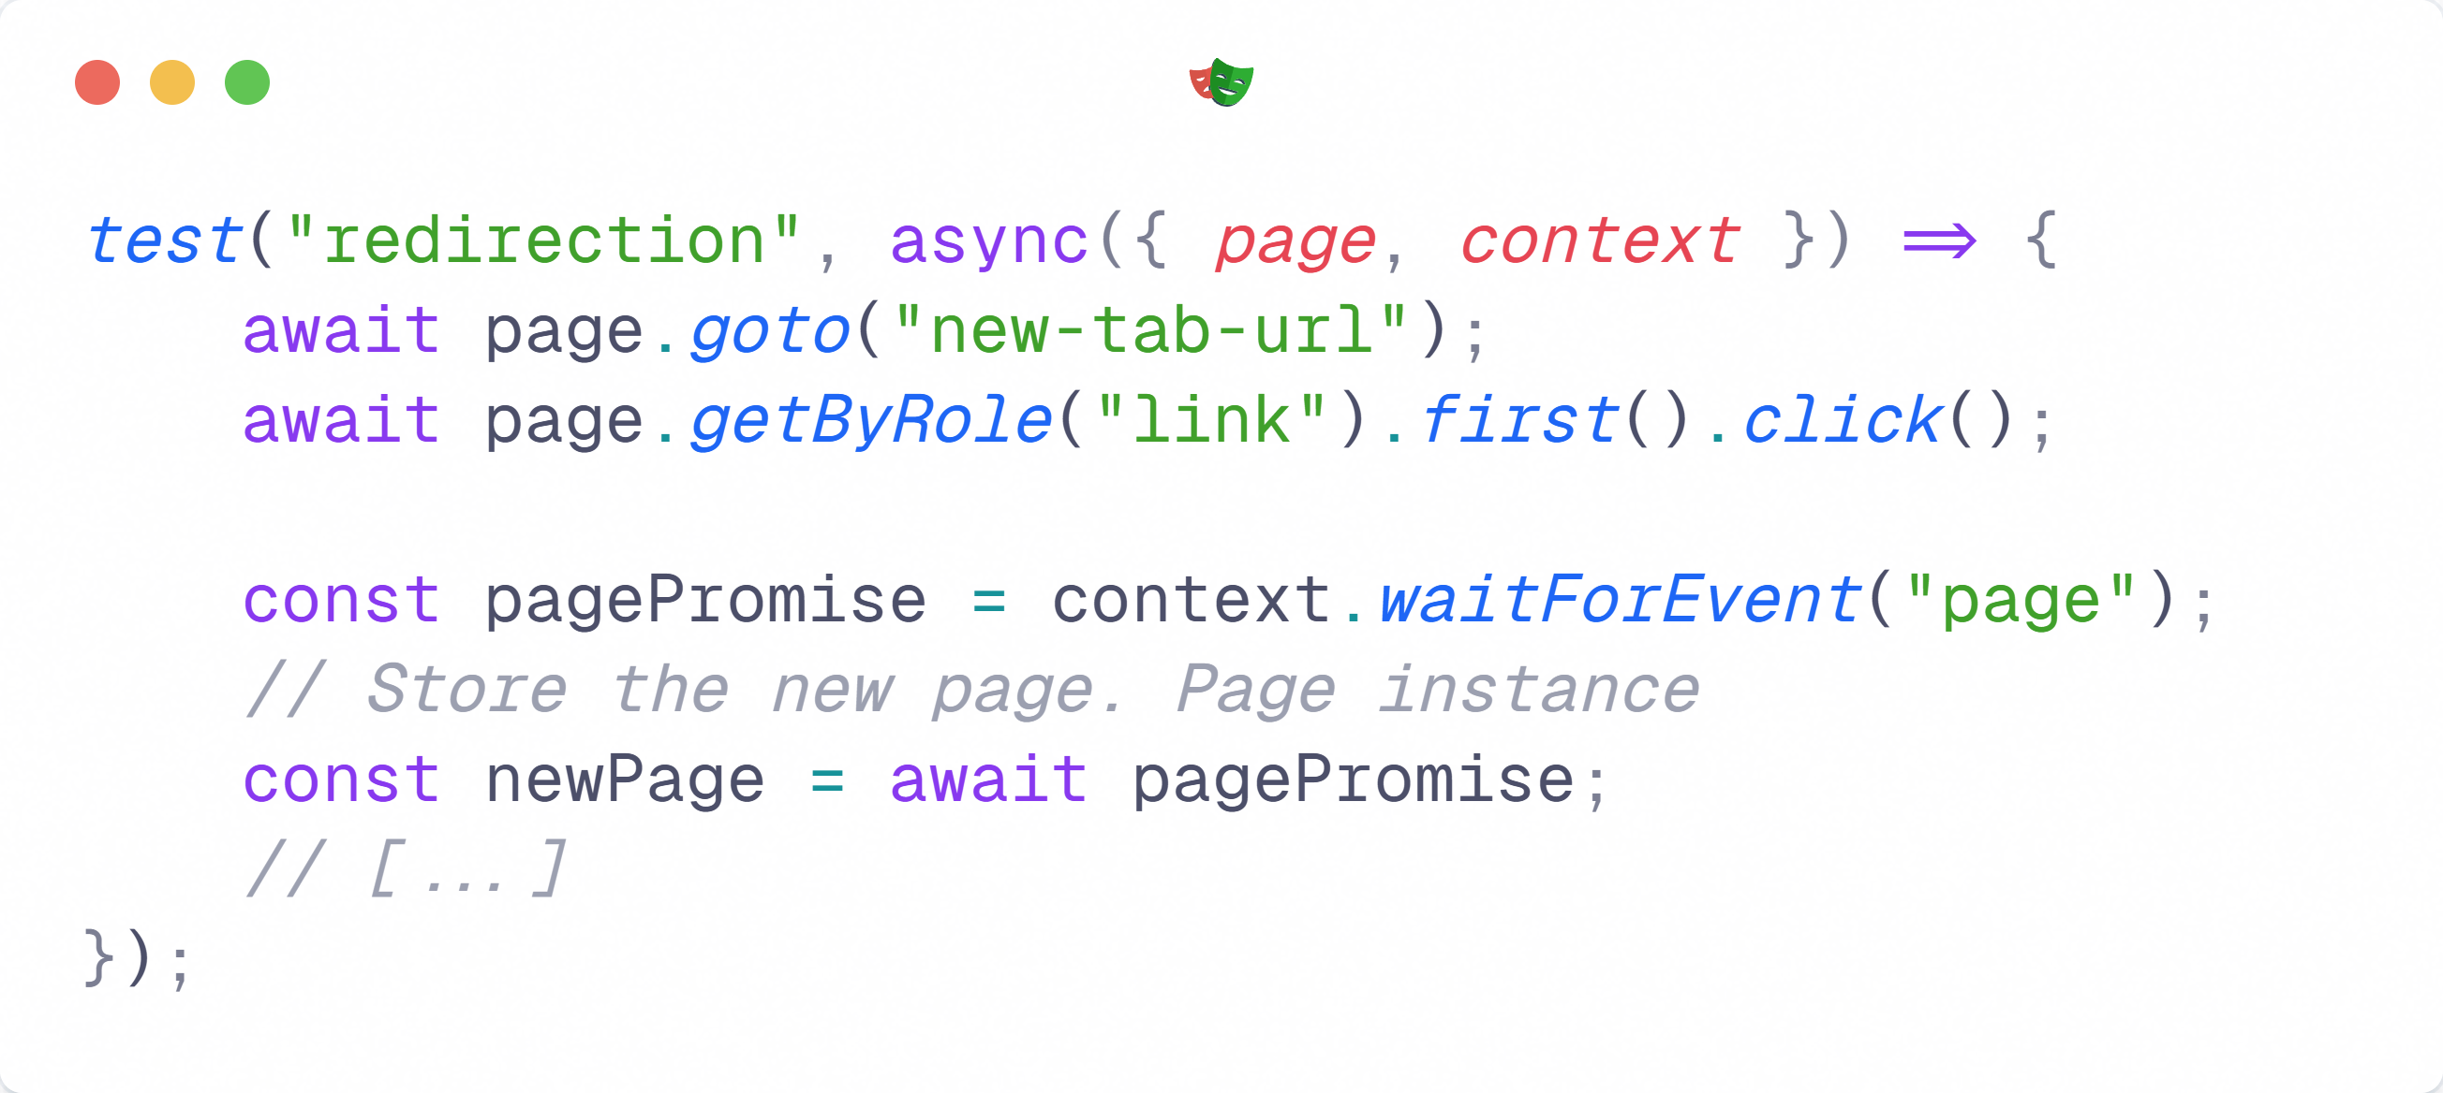
Ouverture d’un nouvel onglet
On transfert la page ouverte dans un nouvel onglet via la variable "newPage"
Source(s) :
https://playwright.dev/docs/pages#handling-new-pages
Notes:
- Une balise fermante ne peut pas devenir auto-fermante et inversement
- Le slash (ou barre oblique) sur une balise auto-fermante n’est pas obligatoire

Slide 66
Générer les tests
Permet de générer le code des actions de tests
  Et certaines assertions
  Sélectionne le locator le plus pertinent et unique
    Pas forcément pertinent
Utilisation de la commande
  npx playwright codegen (ou “open”)
Source(s) :
https://playwright.dev/docs/codegen-intro
Notes:
- Une balise fermante ne peut pas devenir auto-fermante et inversement
- Le slash (ou barre oblique) sur une balise auto-fermante n’est pas obligatoire

Slide 67
Générer les tests
Utile quand on débute les tests
Compatible avec VS Code et l’extension Playwright pour VS Code (voir source)
  Génère des fichiers Typescript
Source(s) :
https://playwright.dev/docs/codegen-intro
https://marketplace.visualstudio.com/items?itemName=ms-playwright.playwright
Notes:
- Une balise fermante ne peut pas devenir auto-fermante et inversement
- Le slash (ou barre oblique) sur une balise auto-fermante n’est pas obligatoire

Slide 68
Pratiquons ! - Tests end-to-end (Partie 9)
Pré-requis :
Avoir la ressource ressources/playwright
A télécharger ici : https://github.com/DanYellow/cours/raw/refs/heads/main/s5-developpement-front/travaux-pratiques/numero-5/s5-developpement-front_travaux-pratiques_numero-5.ressources.zip

Slide 69
Multi-onglets
Playwright ne peut pas gérer plusieurs domaines au sein de la même instance de Page
Nécessite de créer plusieurs pages
  Elles sont considérées comme étant des onglets
Source(s) :
https://playwright.dev/docs/pages#multiple-pages
Notes:
- Une balise fermante ne peut pas devenir auto-fermante et inversement
- Le slash (ou barre oblique) sur une balise auto-fermante n’est pas obligatoire

Slide 70
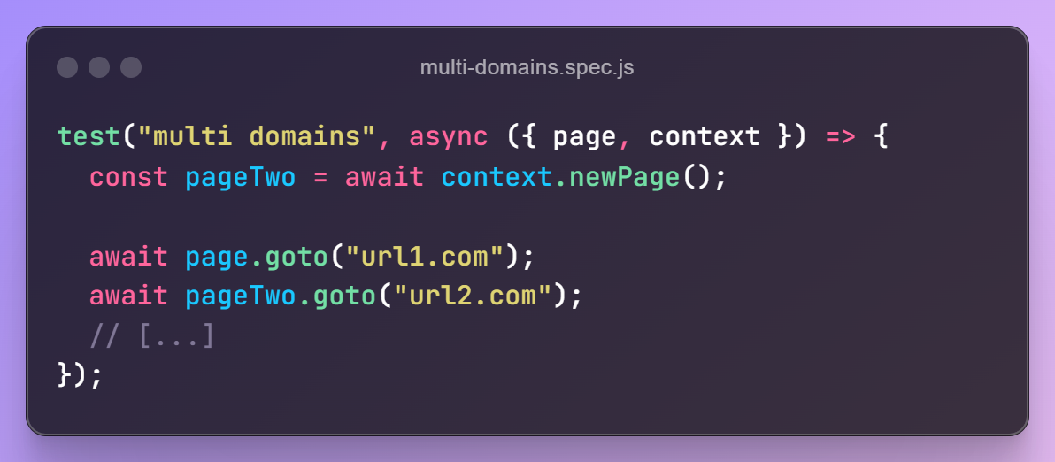
Multi-onglets
On définit un deuxième onglet qui charge un autre site
Source(s) :
https://playwright.dev/docs/pages#multiple-pages
Notes:
- Une balise fermante ne peut pas devenir auto-fermante et inversement
- Le slash (ou barre oblique) sur une balise auto-fermante n’est pas obligatoire

Slide 71
Taguer ses tests
Système d’annotation
Permet de filtrer les tester à lancer
Un test peut avoir plusieurs tags
Un tag peut s’appliquer à un groupe de tests
Source(s) :
https://playwright.dev/docs/test-annotations#tag-tests
Notes:
- Une balise fermante ne peut pas devenir auto-fermante et inversement
- Le slash (ou barre oblique) sur une balise auto-fermante n’est pas obligatoire

Slide 72
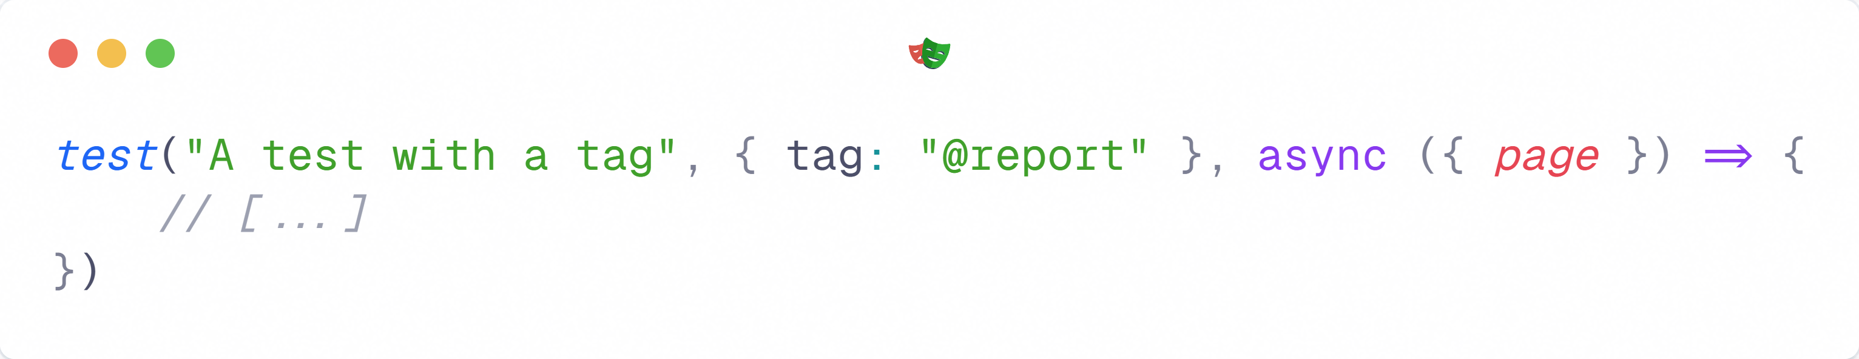
Taguer ses tests
Notre test a le tag "@report", nous pourrons choisir d’exécuter uniquement ce tag
Source(s) :
https://playwright.dev/docs/test-annotations#tag-tests
Notes:
- Une balise fermante ne peut pas devenir auto-fermante et inversement
- Le slash (ou barre oblique) sur une balise auto-fermante n’est pas obligatoire

Slide 73
Initialisation / Désactivation
setUp / tearDown en anglais
Permet d’effectuer une action avant/après chaque test
  Limite la répétition de code
Utilisation des méthodes test.beforeEach() et test.afterEach() avec Playwright
Source(s) :
https://playwright.dev/docs/api/class-test#test-before-each
https://playwright.dev/docs/api/class-test#test-after-each
Notes:
- Une balise fermante ne peut pas devenir auto-fermante et inversement
- Le slash (ou barre oblique) sur une balise auto-fermante n’est pas obligatoire

Slide 74
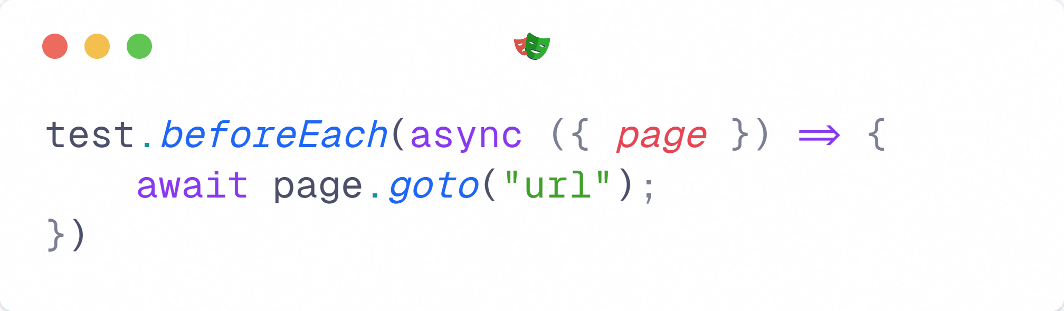
Initialisation / Désactivation
Cette instruction ouvrira notre url avant chaque test présent dans le même fichier, plus besoin de répéter l’instruction.
Source(s) :
https://playwright.dev/docs/api/class-test#test-before-each
https://playwright.dev/docs/api/class-test#test-after-each
Notes:
- Une balise fermante ne peut pas devenir auto-fermante et inversement
- Le slash (ou barre oblique) sur une balise auto-fermante n’est pas obligatoire

Slide 75
Rapport
Permet d’avoir une vue d’ensemble des tests
Contenu généré dans le dossier “playwright-report”
  Préférer sa consultation depuis un serveur
    Commande “npx playwright show-report”
  Ne pas commiter ce dossier
Actualisé après chaque test
Source(s) :
https://playwright.dev/docs/test-reporters
Notes:
- Une balise fermante ne peut pas devenir auto-fermante et inversement
- Le slash (ou barre oblique) sur une balise auto-fermante n’est pas obligatoire

Slide 76
Rapport
Plusieurs formats de données disponibles
N’affiche que les résultats des derniers tests
Automatiquement généré si les tests sont exécutés en mode headless
  Headless = sans interface graphique
Source(s) :
https://playwright.dev/docs/test-reporters
Notes:
- Une balise fermante ne peut pas devenir auto-fermante et inversement
- Le slash (ou barre oblique) sur une balise auto-fermante n’est pas obligatoire

Slide 77
Concurrents (liste non exhaustive)
Selenium
Cypress
Katalon (basé sur Selenium)
Nightwatchjs
Puppeteer
Source(s) :
https://nightwatchjs.org/
https://www.cypress.io/
https://pptr.dev/
https://www.selenium.dev/
Notes:
- Le mode Quirks permet de gérer des pages qui ont été écrites avant la rédaction de standards du web. Par exemple en mode quirks les noms de classes CSS ne sont pas sensibles à la casse.
- Chaque navigateur a donc son propre mode quirks

Slide 78
Questions ?

